Slide 1


UNIVERSIDAD NACIONAL AUTÓNOMA DE MÉXICO
FACULTAD DE INGENIERÍA
NEGOCIOS ELECTRÓNICOS Y DESARROLLO WEB
GRUPO 1
SEMESTRE 2022-2
PROFESOR: M.I. ANGEL CESAR GOVANTES SALDIVAR
VUE.JS
ALUMNOS:
BONIFACIO LEÓN MAURICIO
RAMOS OROZCO DANIEL

Slide 2

Código QR del Tema

Slide 3

Introducción
¿Qué es Vue.Js?
Es un Framework web
¿Qué es un Framework?
A la hora de empezar un nuevo proyecto de diseño web, siempre hay que realizar varias tareas de organización y estructuración. Las tecnologías web que se van a usar, el estilo de los diferentes elementos de la web, metodologías, tiempos de entrega, tipografías y colores… éstas son sólo algunas de las cosas que se deben de organizar en el equipo de trabajo, para realizarlas contamos con varias herramientas como son los frameworks web, los cuales nos facilitarán muchas de estas tareas y nos ayudarán a desarrollar un proyecto web de calidad.

Slide 4

¿Qué es un framework web?
Los frameworks web son un conjunto de herramientas, estilos y librerías dispuestas a través de una estructura o esqueleto base, para el desarrollo de aplicaciones web más escalables y sencillas de mantener.
Gracias a estos frameworks web, podemos ahorrar grandes cantidades de tiempo y costes, pero tienen más ventajas que son causantes de su gran éxito y expansión.

Slide 5

¿Qué es un framework web?
Por lo tanto, Vue.Js es un poderoso framework que nos ayuda a crear aplicaciones web complejas o más escalables.
Asi pues, en la actualidad una aplicación web se compone de dos partes: Frontend y Backend.

Slide 6
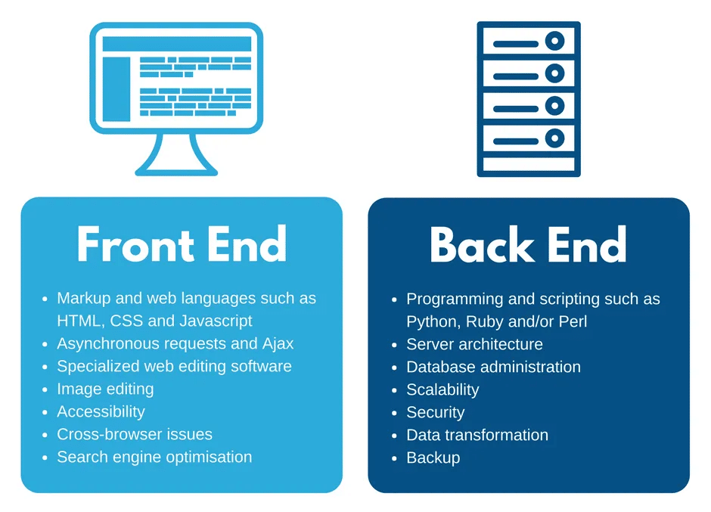
¿Qué es frontend?
El frontend es la parte del desarrollo web que se dedica a la parte frontal de un sitio web, en pocas palabras del diseño de un sitio web, desde la estructura del sitio hasta los estilos como colores, fondos, tamaños hasta llegar a las animaciones y efectos.
Es esa parte de la página con la que interaccionan los usuarios de la misma, es todo el código que se ejecuta en el navegador de un usuario, al que se le denomina una aplicación cliente, es decir, todo lo que el visitante ve y experimenta de forma directa.

Slide 7

¿Qué es frontend?
Un front-end, es la persona que se dedica básicamente al diseño web, pero esto no significa que no toque código, tanto el front-end como el back-end están en contacto con código todo el tiempo. Dentro del área de front-end se trabaja con lenguajes o lenguajes de etiquetas de hipertexto, etiquetadores, mayormente del lado del cliente, como: HTML, CSS, Javascript.
¿Qué es el backend?
Mientras que el frontend es la capa de programación ejecutada en el navegador del usuario, el backend procesa la información que alimentará el frontend de datos, este se desarrolla desde un servidor web.

Slide 8
¿Qué es el backend?
Por lo tanto, el backend es la capa de acceso a los datos, ya sea de un software o de un dispositivo en general, es la lógica tecnológica que hace que una página web funcione, lo que queda oculto a ojos del visitante.
El backend de una solución, determina qué tan bien se ejecutará la aplicación y qué experiencia, positiva o negativa, obtendrá el usuario de su uso.
Trabajar en este apartado supone algo totalmente diferente al frontend, ya que exige el dominio de otros términos de programación, lenguajes que requieren una lógica, ya que esta área es también la encargada de optimizar recursos, de la seguridad de un sitio y otros factores.
Aquí se utilizan frameworks como PHP, Javascript, Python y Ruby, entre otros.

Slide 9
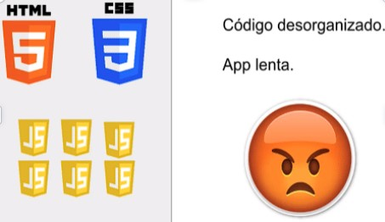
¿Qué es el backend?
El flujo de trabajo de un backend consiste en darle funciones a un sitio; mientras que el frontend hace un sitio estático, el backend después le da funciones y adapta el sistema programado a ese sitio web.
Por lo tanto, Vue.Js nos ayuda también a organizar los archivos de una aplicación compleja , ya que en una aplicación con varios servicios al usuario puede tener, por ejemplo, muchos archivos java scrip ; y esto nos puede originar que se tenga un código desorganizado, y por lo tanto, la App o aplicación será lenta, dando como resultado que los usuarios no esten contentos con la aplicación.

Slide 10


Vue.js
Es un Framework progresivo de JavaScript creado por Evan You realizando prototipos y en el Framework de Meteor, el cual fue lanzado en 2014.
Él se dio cuenta que al trabajar en Google pudiera realizar las aplicaciones web más rápido, y con menos código.
Inicialmente fue pensado para ser una biblioteca personal, la comunidad hizo que el proyecto creciera a un ritmo impresionante.

Slide 11
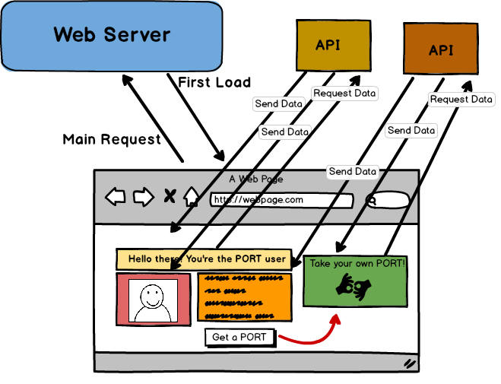
Vue.js
A diferencia de otros frameworks, Vue está diseñado desde cero para ser utilizado incrementalmente.
La librería central está enfocada solo en la capa de visualización, y es fácil de utilizar e integrar con otras librerías o proyectos existentes.
En los últimos años se ha popularizado la creación de aplicaciones de tipo SPA (Single Page Application), que es la categoría donde se encuentra Vue, React, Angular.

Slide 12
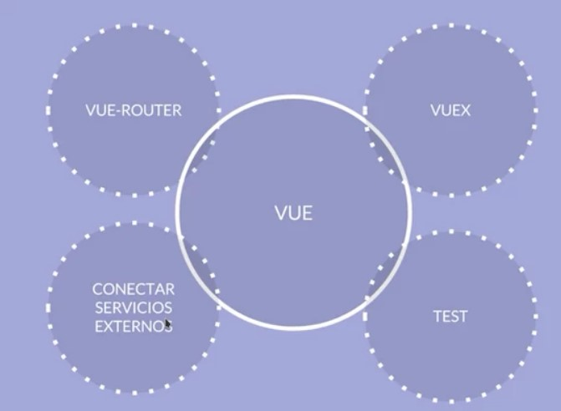
Ecosistema
Vue.JS tiene un gran ecosistema mantenido por los propios desarrolladores y la comunidad de Vue

Slide 13





Características principales
Permite realizar las aplicaciones en un solo archivo, SPA.
Es super rápido, ligero y puede manejar una gran cantidad de librerías.
La curva de aprendizaje es la más sencilla de los tres frameworks más populares: React, Vue y Angular.
Es un Framework amigable ya que, al utilizar HTML, CSS y Javascript, es compatible con WebComponents

Slide 14

Reutilización del código
La reutilización de su código es gracias a que es un framework progresivo y a su compatibilidad con WebComponents. Esto significa que es ideal para migrar y adaptar proyectos existentes hechos en otras tecnologías y pasarlos poco a poco a Vue

Slide 15
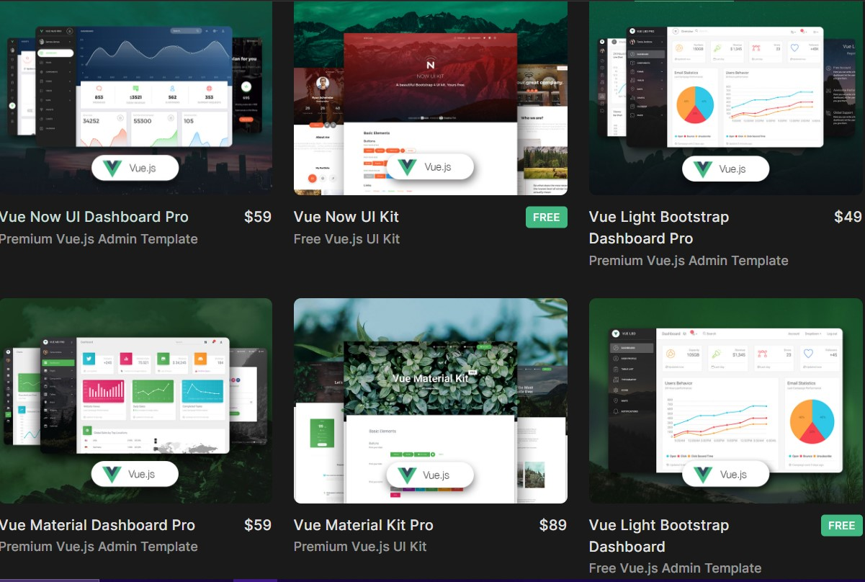
Plantillas web
Las plantillas facilitan mucho el trabajo de los desarrolladores web, y Vue.Js no se quedan atrás en esto, cuenta con grandes cantidades de plantillas y componentes desarrollados por su extensa comunidad, proporcionan una estructura clara, la ubicación de cada elemento, con una curva de aprendizaje baja, ahorra tiempo para crear páginas webs dentro de un molde con parámetros definidos, sin comenzar desde 0.

Slide 16

Seguridad web:
Los frameworks web como Vue.Js suelen contar con medidas de seguridad para proteger nuestros datos de ataques como:
Clickjacking
Ataque XSS
SQL injection
La forma de proteger nuestra seguridad se basa en el uso de métodos de protección, atacar cuales serian nuestras vulnerabilidades y el uso de librerías en nuestro código como:
DOMPurify
secure-filters

Slide 17


Ofertas de empleo:
Si una persona llega a aprender a usar Vue.Js de manera solvente, esa persona tendrá muchas posibilidades de encontrar un trabajo más fácilmente y con un sueldo mayor.
No es ningún secreto que las empresas buscan ser más eficientes y con los frameworks web como Vue.Js se puede lograr en gran medida, por ello cada vez más empresas solicitan desarrolladores web con conocimientos en frameworks.

Slide 18

Código QR del cuestionario

Slide 19
Bibliografía.
Introducción ¿Qué es Vue.js? Recuperado de https://es.vuejs.org/v2/guide/
García. p. ¿Qué Es Vue.JS? Recuperado de https://codigofacilito.com/articulos/que-es-vue
Manz. ¿Qué es Vue? Recuperado de https://lenguajejs.com/vuejs/introduccion/que-es-vue/
Rosa. M. (2017). ¿Qué es Vue.js? Recurado de https://openwebinars.net/blog/que-es-vuejs/
David. (2018). Single Page Application. Recuperado de https://davidjguru.medium.com/single-page-application-un-viaje-a-las-spa-a-trav%C3%A9s-de-angular-y-javascript-337a2d18532
Web Components. (2020). Recuperado de https://developer.mozilla.org/es/docs/Web/Web_Components
Themes. Recuperado de https://vuejs.org/ecosystem/themes.html
VUE.JS CERTIFICATION. Recuperado de https://www.vueacademy.ca/certification

